Slide 1
31-2
These materials are by the Kongki Ka Project and are made available to you under the terms of the Creative Commons Attribution ShareAlike license 4.0.
You have permission to share and redistribute these materials in any format and to make reasonable revisions and adaptations of this translation, provided that:
You include the above licence and source information.
If you redistribute these materials or create derivatives, you must distribute your contributions under the same license as the original.
The Holy Bible, Berean Standard Bible, BSB is produced in cooperation with Bible Hub, Discovery Bible, OpenBible.com, and the Berean Bible Translation Committee. This text of God's Word has been dedicated to the public domain.
Tibetan text is from the The Holy Bible in Modern Literary Tibetan, New Tibetan Bible translation.
This translation is made available under the terms of the Creative Commons Attribution-NonCommercial-NoDerivatives 4.0 International license.
Notes:
Checked Kham
Jesus’ Childhood
1. Simeon and Anna - Luke 2:21-38 (Left Top)
2. The Magi give gifts to Jesus - Matt 2:1-11 (Right Center)
3. Flight to Egypt and return to Nazareth - Matthew 2:12-23 (Left)
4. Childhood in the Temple - 2:40-52 (Right Bottom)

Slide 2
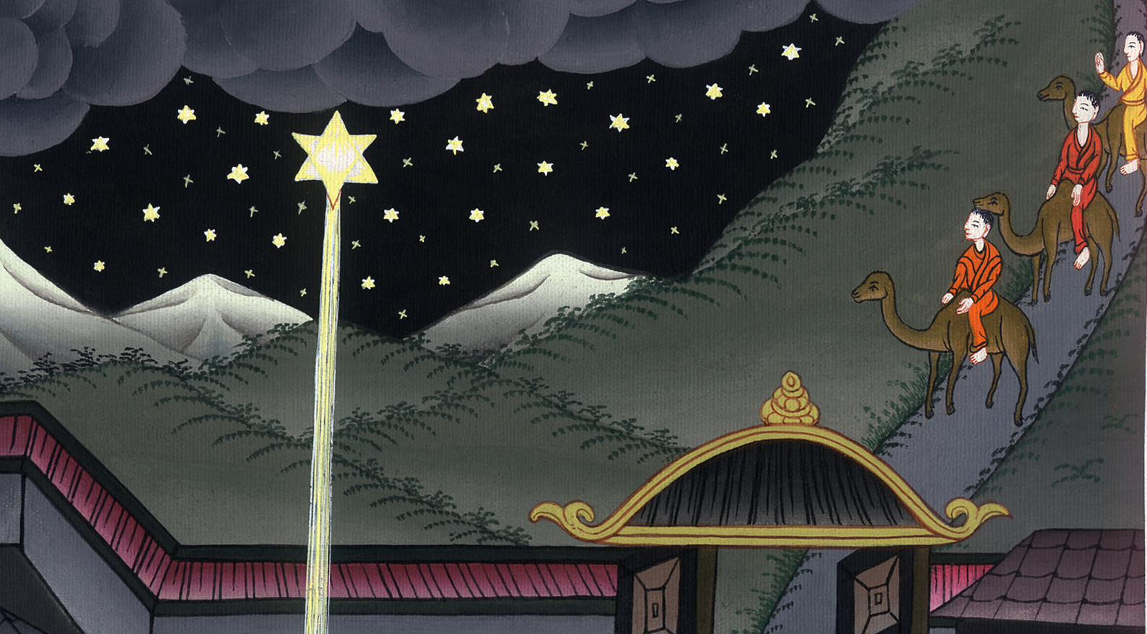
མད་ཐཱ 2
ཤར་ཕྱོགས་ཀྱི་མཁས་པ་རྣམས་ཕེབས་པའི༌སྐོར།

Slide 3
2. The Magi give gifts to Jesus - Matt 2:1-11 (Right Center)
མད་ཐཱ 2
ཤར་ཕྱོགས་ཀྱི་མཁས་པ་རྣམས་ཕེབས་པའི༌སྐོར།

Slide 4
མད་ཐཱ 2
ཤར་ཕྱོགས་ཀྱི་མཁས་པ་རྣམས་ཕེབས་པའི༌སྐོར།
This work is licensed under a Creative Commons Attribution-ShareAlike 4.0 International License`

Slide 5
1After Jesus was born in Bethlehem in Judea, during the time of King Herod, Magi from the east arrived in Jerusalem,
1དེ་ཡང་ཧེ་རོ་དཱ་རྒྱལ་པོ་ཡིན་པའི་དུས་སུ་སྐྱབས་མགོན་ཡེ་ཤུ་ནི་ཡ་ཧུ་དཱའི་ཡུལ་གྱི་པེད་ལེ་ཧེམ་དུ་སྐུ་འཁྲུངས༌རྗེས། ཤར་ཕྱོགས་ནས་མཁས་པ་འགའ་ཞིག་ཡེ་རུ་སཱ་ལེམ་ལ་ཕེབས༌ཏེ།

Slide 6
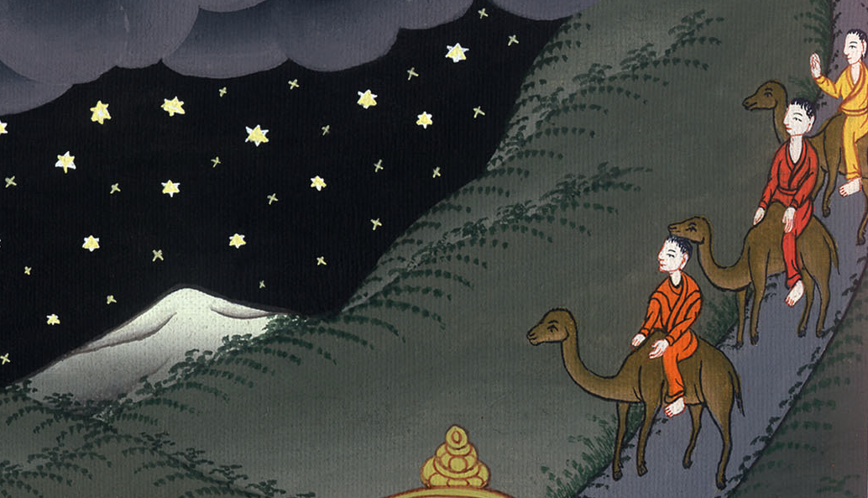
མད་ཐཱ 2:1

Slide 7
2asking, “Where is the One who has been born King of the Jews? We saw His star in the east and have come to worship Him.”
3When King Herod heard this, he was disturbed, and all Jerusalem with him.
2ཡ་ཧུ་དཱའི་མི་རིགས་ཀྱི་རྒྱལ་པོར་སྐུ་འཁྲུངས་པ་དེ་གང་དུ་བཞུགས༌སམ། ངེད་ཅག་གིས་ཤར་ཕྱོགས་ནས་ཁོང་གི་སྐར་མ་མཐོང་སྟེ་ཁོང་ལ་མཇལ་དུ་ཡོང་ཞེས་སྨྲས༌སོ།།
3རྒྱལ་པོ་ཧེ་རོ་དཱ་ཡིས་གཏམ་དེ་ཐོས་ནས་སེམས་འཁྲུགས༌ཤིང༌། ཡེ་རུ་སཱ་ལེམ་གྱི་མི་ཐམས་ཅད་ཀྱང་སེམས་འཁྲུགས་པ༌དང༌།

Slide 8
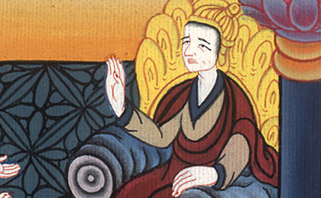
མད་ཐཱ 2:2,3

Slide 9
4And when he had assembled all the chief priests and scribes of the people, he asked them where the Christ was to be born.
4རྒྱལ་པོས་མཆོད་དཔོན་ཆེན་པོ་རྣམས་དང་ཡུལ་མིའི་ཁྲོད་ཀྱི་མཁན་པོ་ཐམས་ཅད་བསྡུས༌ཏེ། སྐྱབས་མགོན་མཱ་ཤི་ཀ་ནི་ཡུལ་གང་ནས་འཁྲུང་བར་འགྱུར་རམ་ཞེས་དྲིས་པ༌དང༌།

Slide 10
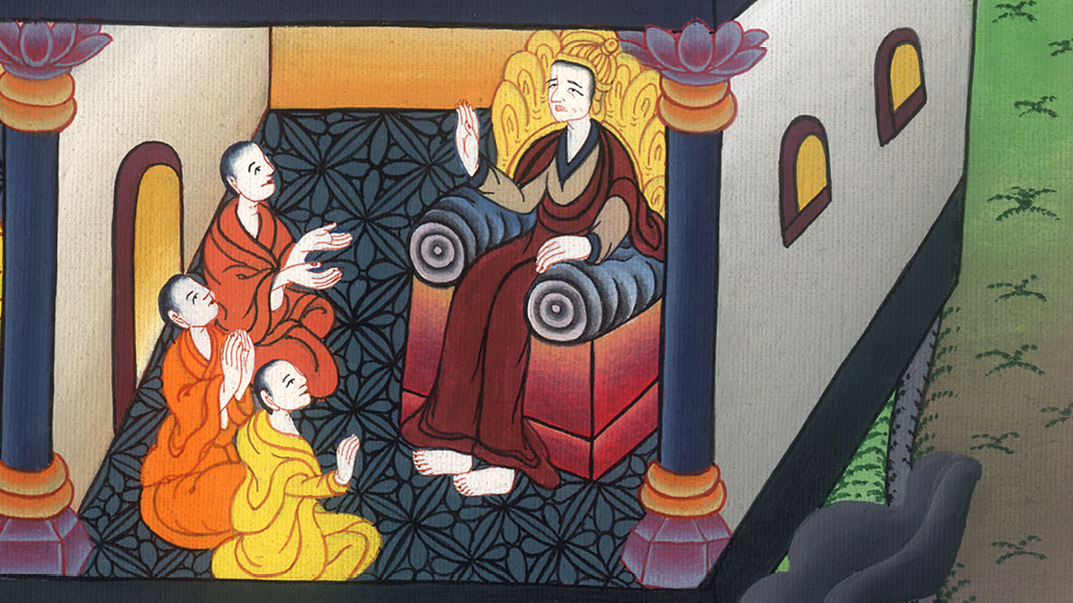
མད་ཐཱ 2:4

Slide 11
5“In Bethlehem in Judea,” they replied, “for this is what the prophet has written:
5དེ་རྣམས་ན༌རེ། ཡ་ཧུ་དཱའི་ཡུལ་གྱི་པེད་ལེ་ཧེམ་དུ་སྐུ་འཁྲུང་བར༌འགྱུར། དེའི་རྒྱུ་མཚན་ནི་གསུང་རབ་ཀྱི་མདོ་ལས་ལུང་སྟོན༌པས།

Slide 12
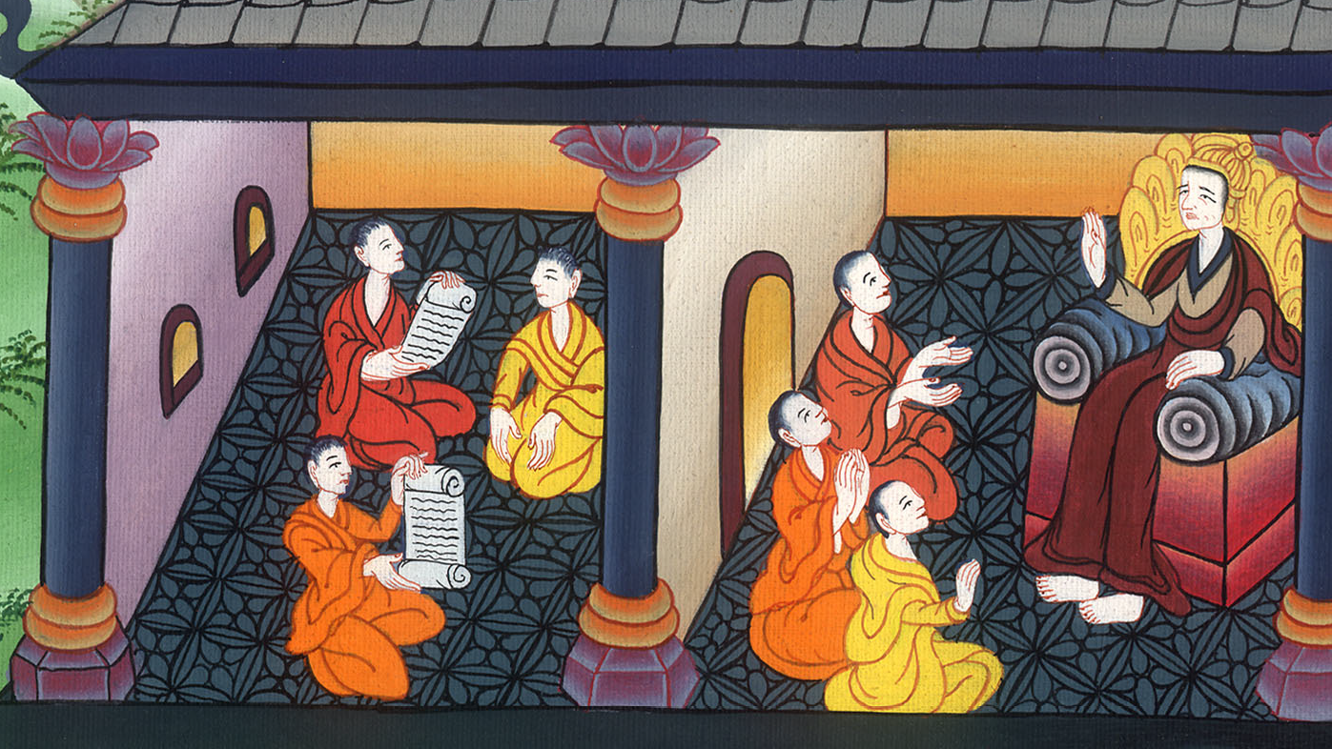
མད་ཐཱ 2:5

Slide 13
6‘But you, Bethlehem, in the land of Judah,
are by no means least among the rulers of Judah,
for out of you will come a ruler
who will be the shepherd of My people Israel.’”
6ཡ་ཧུ་དཱ་ཡི་ཡུལ་གྱི་པེད་ལེ༌ཧེམ།།
ཁྱོད་ནི་ཡ་ཧུ་དཱ་ཡི་དཔོན་རིགས༌ལས།།
གོ་ས་ཤིན་ཏུ་ཆུང་བ་མ་ཡིན༌ཏེ།།
ཁྱོད་ལས་མངའ་མཛད་པ་ཞིག་འཁྲུང་བར༌འགྱུར།།
ཁོང་གིས་མི་རྒྱུད་ཡེས་ར་ཨེལ་ནི༌སྐྱོང༌།།
ཞེས་བཀོད་འདུག་ཅེས་སྨྲས༌སོ།།

Slide 14
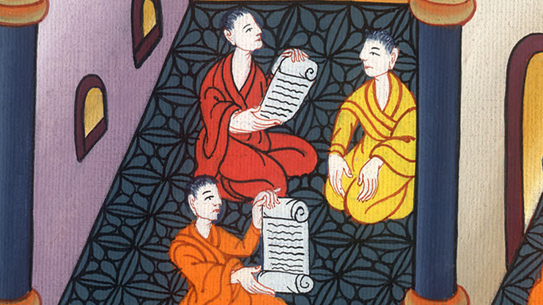
མད་ཐཱ 2:6

Slide 15
7Then Herod called the Magi secretly and learned from them the exact time the star had appeared. 8And sending them to Bethlehem, he said: “Go and search carefully for the Child, and when you find Him, report to me, so that I too may go and worship Him.”
7དེ་ནས་ཧེ་རོ་དཱས་མཁས་པ་དེ་རྣམས་ལྐོག་ནས་བོས༌ཏེ། སྐར་མ་དེ་དུས་ནམ་ཞིག་ལ་བྱུང་བར་ཞིབ་ཏུ་རྩད་བཅད་པ༌དང༌། 8དེ་རྣམས་པེད་ལེ་ཧེམ་དུ་མངགས༌ཏེ། ཕྲུ་གུ་དེའི་གནས་ཚུལ་ཞིབ་ཏུ་ཚོལ༌ཅིག ཕྲུ་གུ་དེ་རྙེད་པ་དང་བདག་ལ་ལན་སྐུར༌ཅིག ང་རང་ཡང་ཁོང་ལ་མཇལ་དུ་འགྲོ་ངེས་ཡིན་ཞེས་སྨྲས་པ༌ལ།

Slide 16
མད་ཐཱ 2:7,8

Slide 17
9After they had heard the king, they went on their way, and the star they had seen in the east went ahead of them until it stood over the place where the Child was. 10When they saw the star, they rejoiced with great delight.
9དེ་རྣམས་ཀྱིས་རྒྱལ་པོའི་བཀའ་ལ་མཉན་ཏེ་སོང་བ༌དང༌། ཤར་ཕྱོགས་ནས་མཐོང་བའི་སྐར་མ་དེ་ཁོ་རྣམས་ཀྱི་སྔོན་དུ་རྒྱུ་ཞིང་ཕྲུ་གུའི་བཞུགས་སར་སླེབས་པ་དང་བར་སྣང་དུ༌བསྡད། 10ཁོ་རྣམས་ཀྱིས་སྐར་མ་དེ་མཐོང་བ་དང་ཤིན་ཏུ་དགའ་ཞིང་སྤྲོ་བར་གྱུར༌ཏེ།

Slide 18
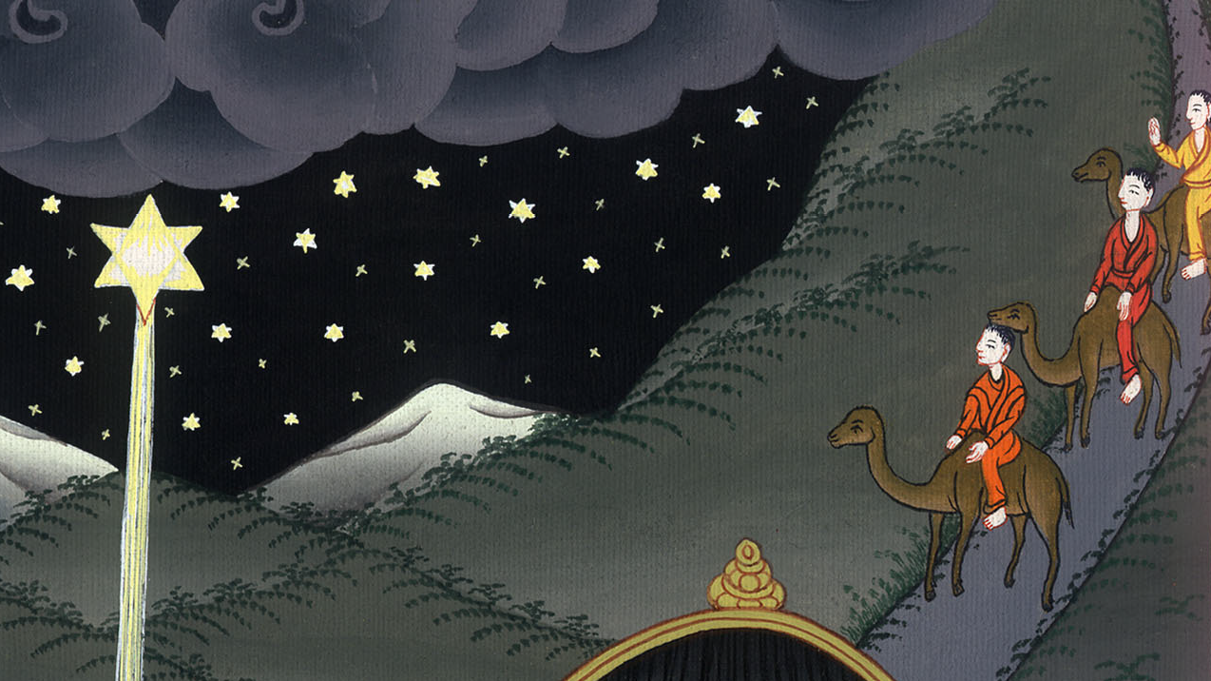
མད་ཐཱ 2:9,10

Slide 19
11On coming to the house, they saw the Child with His mother Mary, and they fell down and worshiped Him. Then they opened their treasures and presented Him with gifts of gold and frankincense and myrrh.
11ཁང་པའི་ནང་དུ་སོང་ནས་ཕྲུ་གུ་དང་ཁོང་གི་ཡུམ་མིར་ཡམ་གཉིས་ལ་མཇལ༌ཞིང༌། ལུས་སར་བཏུད་དེ་ཁོང་ལ་ཕྱག་འཚལ་བ་དང་རིན་པོ་ཆེའི་སྒྲོམ་ཁ་ཕྱེས་ནས་གསེར༌དང༌། སྤོས༌དཀར། གུ་གུལ་བཅས་མཇལ་རྟེན་དུ་ཕུལ༌ལོ།།

Slide 20
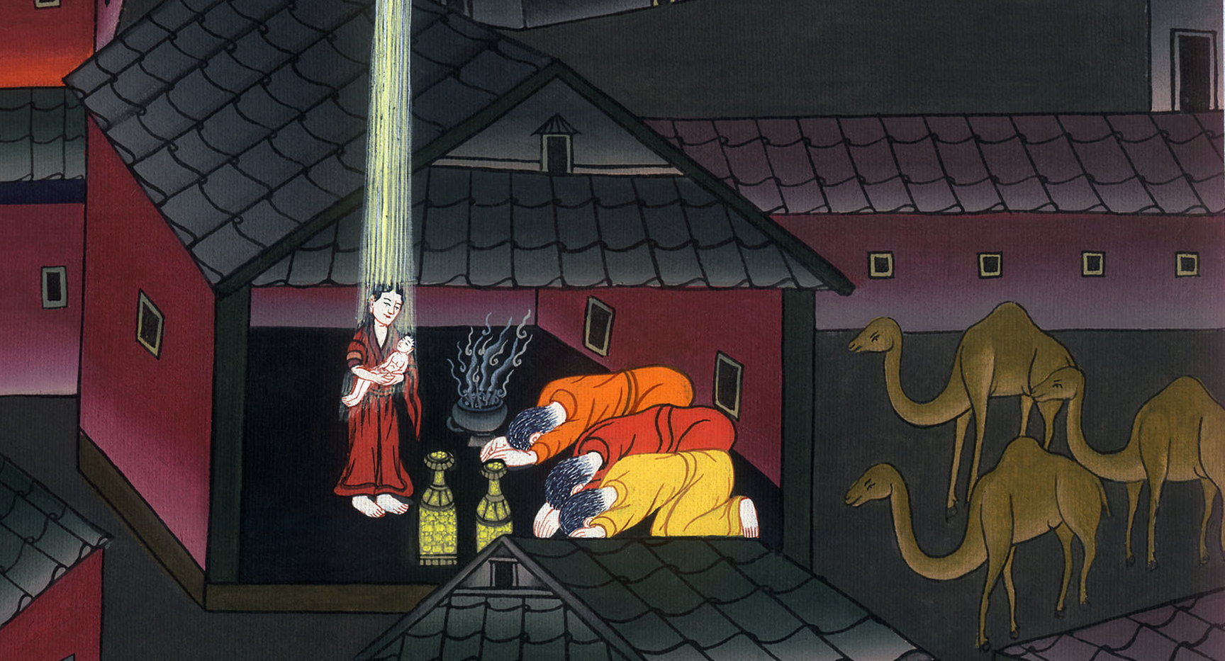
མད་ཐཱ 2:11

Slide 21
12And having been warned in a dream not to return to Herod, they withdrew to their country by another route.
12དཀོན་མཆོག་གིས་མི་དེ་རྣམས་ལ་རྨི་ལམ་ནང༌དུ། ཧེ་རོ་དཱའི་དྲུང་དུ་ཕྱིར་ལོག་མི་འོས་པའི་བཀའ་གནང༌བས། མི་དེ་རྣམས་ཀྱང་ལམ་གཞན་ཞིག་བསྐོར་ནས་ཕྱིར་རང་ཡུལ་དུ་ལོག༌གོ།

Slide 22
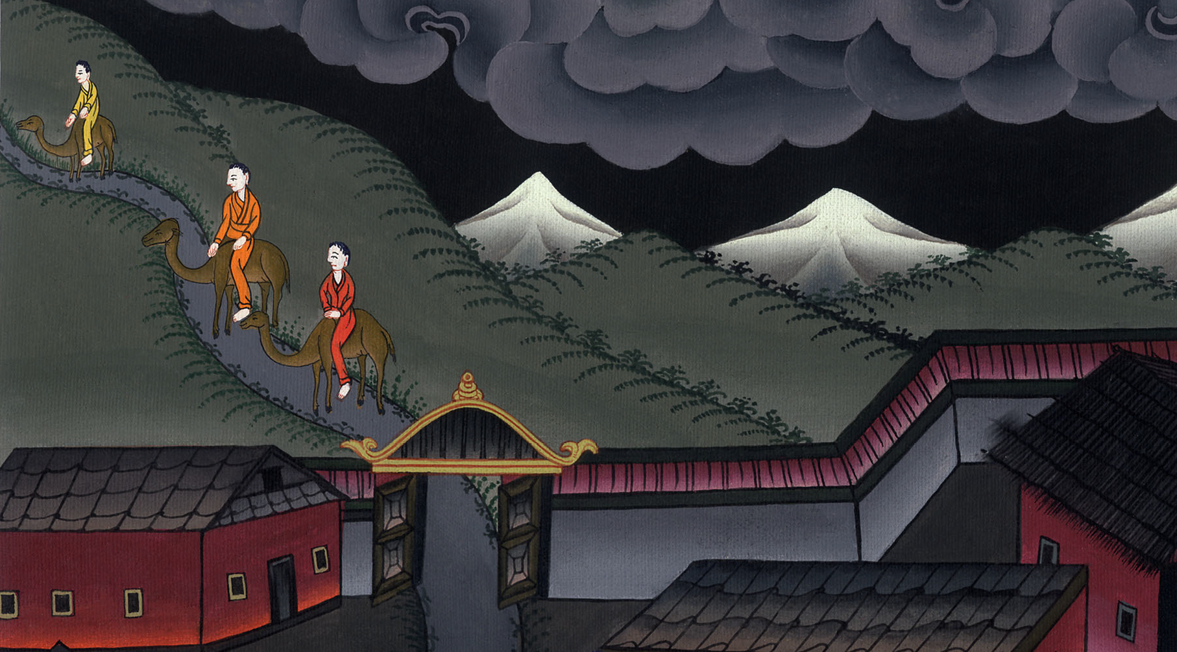
མད་ཐཱ 2:12

